Slide 1
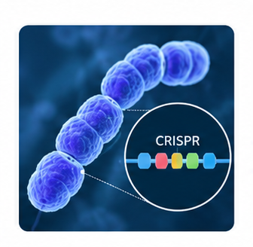
Znaczenie techniki CRISPR/Cas w hodowli tytoniu
IUNG-PIB Puławy, 2026

Slide 2

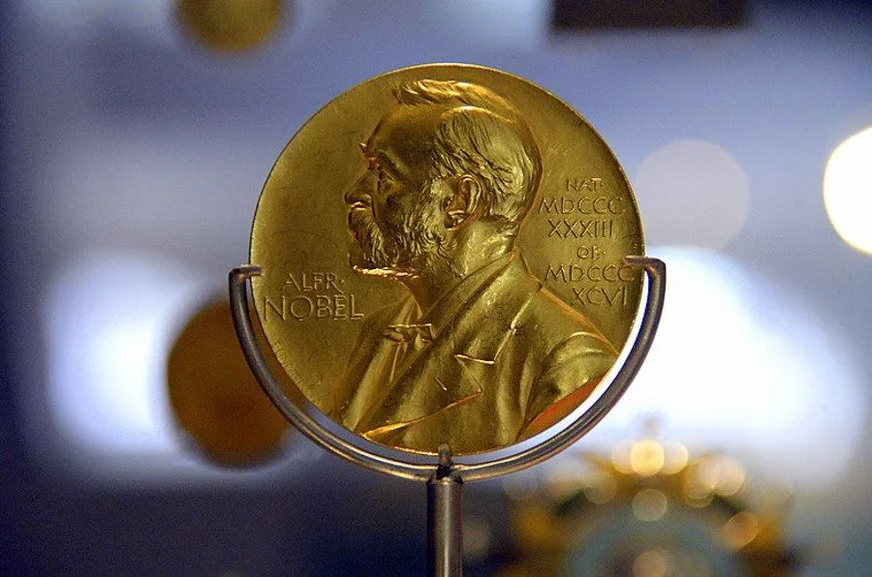

2011 rok
Odkrycie mechanizmu CRISPR/Cas
CRISPR – z angielskiego - Clustered Regularly Interspaced Short Palindromic Repeats
Szlak zidentyfikowany w bakteriach jako element mechanizmu obronnego bakterii przed obcym DNA. Składa się z RNA (crRNA) i trans-aktywującego crRNA (tracrRNA)
https://www.crazynauka.pl/nobel-z-chemii-2020-za-molekularne-nozyczki-crispr-cas9/
2012 rok
opracowanie programowalnego systemu CRISPR/Cas9, który może przecinać DNA w wybranym przez badacza miejscu –
autorzy Doudna Jennifer i Charpentier Emmanuelle
Charpentier Emmanuelle i Doudna Jennifer
2020 rok
Uzyskanie przez badaczki Nagrody Nobla z chemii za opracowanie metody edycji genomu
https://dzienniknaukowy.pl/ogloszono-laureatow-nagrody-nobla-2025-w-dziedzinie-chemii
System CRIPR/Cas9 składa się z pojedynczego monomerycznego białka Cas9 i chimerycznego RNA.
Nagroda Nobla

Slide 3
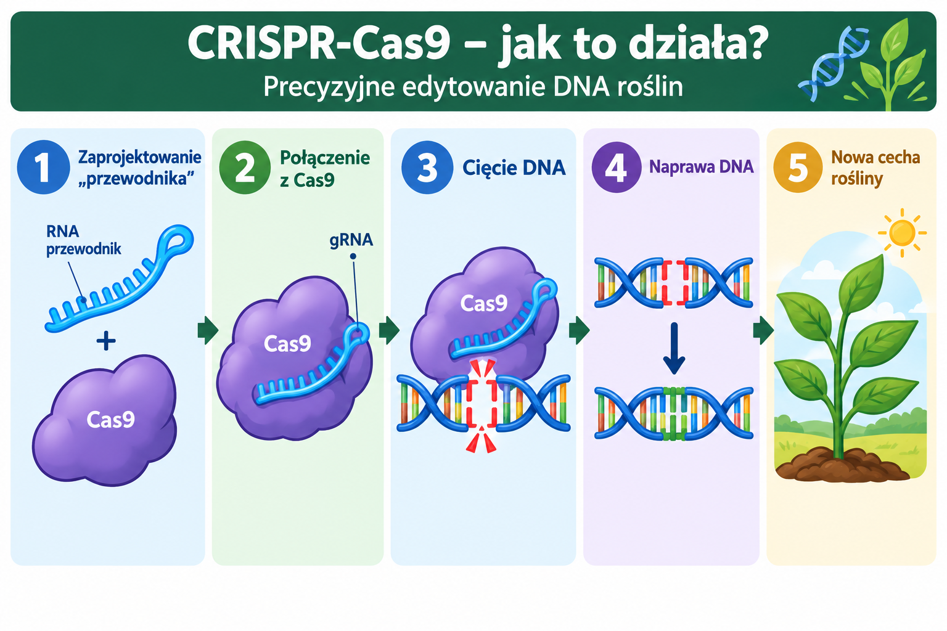
1. Użycie specjalnych sekwencji gRNA przewodnika, które kierują enzym Cas9 do określonego fragmentu DNA
2. Rozpoznanie sekwencji DNA i połączenie z Cas9
3. Precyzyjne cięcie DNA,
4. Wprowadzenie pożądanych modyfikacji do podwójnej helisy i naprawa DNA
5. Pojawienie się nowej cechy rośliny
System CRIPR/Cas9 pozwala wyeliminować (wyciąć) niekorzystne mutacje i wzmacniać te cechy, które są najbardziej pożądane np.: odporność na szkodniki, tolerancja stresu suszy.
Mechanizm działania CRISPR/Cas9

Slide 4
CRISPR/Cas9
Wieloetapowy proces
Faza laboratoryjna
Faza komórkowa
Faza hodowlana
Wybór genu do modyfikacji (np.: gen podatności na choroby
Zaprojektowanie gRNA (przewodnika): utworzenie cząsteczki RNA (około 20 nukleotydów), która jest komplementarna do fragmentu wybranego genu
Przygotowanie wektora (nośnika): Sekwencję kodującą białko Cas9 oraz gRNA umieszcza się w plazmidzie (kolistym pozachromosomowym DNA najczęściej bakteryjnym)
Wykorzystanie bakterii Agrobacterium tumefaciens i ich naturalnej zdolności do infekowania komórek roślinnych i transferowania do nich przygotowanego wcześniej plazmidu
Lub
Mikrobombardowanie komórek roślinnych cząsteczkami złota pokrytymi DNA z systemem CRISPR
Przetransportowanie białka Das9 i gRNA do jądra komórkowego
Poszukiwanie specyficznej sekwencji kotwiczącej przez kompleks CRISPR/Cas9 w genomowym DNA
Dopasownie gRNA do nici DNA i rozplecenie podwójnej helisy
Cięcie obydwu nici DNA przez białko Cas9 w dokładnie wyznaczonym miejscu
Naprawa pęknięć DNA związana z losowymi zmianami nukleotydu niszczącymi pierwotną strukturę genu tzw. knockout – wyciszenie genu
Wprowadzenie do komórki wzorcowego DNA, kopiowane i naprawa mutacji – edycja genu
Regeneracja roślin z pojedynczych komórek na pożywkach z hormonami
Weryfikacja – sekwencjonowanie DNA zregenerowanych roślin w celu oceny miejsca zmian w genomie
Uzyskanie czystych linii – krzyżowanie roślin w celu usunięcia genów Cas9 i gRNA oraz pozostawienia pożądanych cech.

Slide 5
Korzyści dla hodowli roślin wynikające z CRISPR/Cas9
Wydatne skrócenie czasu potrzebnego do uzyskania pożądanego materiału hodowlanego
Poprawiona wydajność plonów poprzez zmiany aktywności genów wpływających na plon
Zwiększenie odporności na choroby i szkodniki poprzez wyłączenie genu odpowiedzialnego za podatność na chorobę
Zwiększenie odporności na stres abiotyczny np.: suszę, zasolenie, wysoką temperaturę, okresowe niedobory wody
Możliwość ograniczenia stosowania środków ochrony roślin
Poprawa wykorzystania nawozów i wody
Poprawa jakości produktów rolnych poprzez kształtowanie jakości surowca o zwiększonej zawartości białka, witamin, składników odżywczych, składu metabolitów wtórnych
Modyfikacja określonego genu bez zbędnego balastu genetycznego (tj. niepożądanych genów)
Zmniejszenie kosztów i nakładów na pracy związanych z uzyskiwaniem nowych materiałów hodowlanych
Możliwość szybkiego reagowania hodowli na pojawiające się problemy np.: nowy patogen, nowy izolat wirusa

Slide 6
Ryzyka wynikające z CRISPR
Niezamierzone zmiany w innych miejscach genomu tj. w miejscach o sekwencji podobnej do sekwencji docelowej (off-target)
Niezamierzone zmiany w miejscu docelowym. Cas9 trafi dokładnie w wybrane miejsce, ale naprawa DNA może prowadzić do różnych zmian, nie tylko do oczekiwanej małej delecji lub insercji (on-target)
Zmiany w innych genach mogą mieć nieprzewidziane skutki fenotypowe np.: wyłączenie jednego genu może wpływać na inne procesy jak wzrost, metabolizm czy plonowanie
Efekty plejotropowe – modyfikacja genu odpowiedzialnego za jedną cechę może zmieniać inne cechy
Mozaikowatość i niejednorodność edycji – w pierwszym pokoleniu roślin uzyskanych po edycji mogą występować różne warianty genetyczne – nie wszystkie komórki muszą mieć identyczną zmianę
Potencjalne oddziaływanie środowiskowe - wprowadzenia niepożądanych zmian w środowisku (możliwość przepływu genów do innych populacji)
Ograniczenia techniczne – nie każdy gen można łatwo edytować
Obawy o bezpieczeństwo dla ludzi i zwierząt

Slide 7
CRISPR/Cas a klasyczna hodowla
Klasyczna hodowla | CRISPR/Cas
Szerokie źródło zmienności | Ukierunkowana zmiana
Krzyżowanie roślin | Bezpośrednia edycja genomu
Wiele genów dziedziczonych jednocześnie | Możliwość modyfikacji określonego genu
Wielopokoleniowa selekcja | Potencjalnie krótsza droga do określonej cechy
Konieczność eliminowania niepożądanych cech | Możliwość zachowania elitarnego genotypu
CRISPR/Cas zwiększa precyzję hodowli, ale nie eliminuje potrzeby selekcji, walidacji molekularnej, oceny fenotypowej i oceny bezpieczeństwa

Slide 8
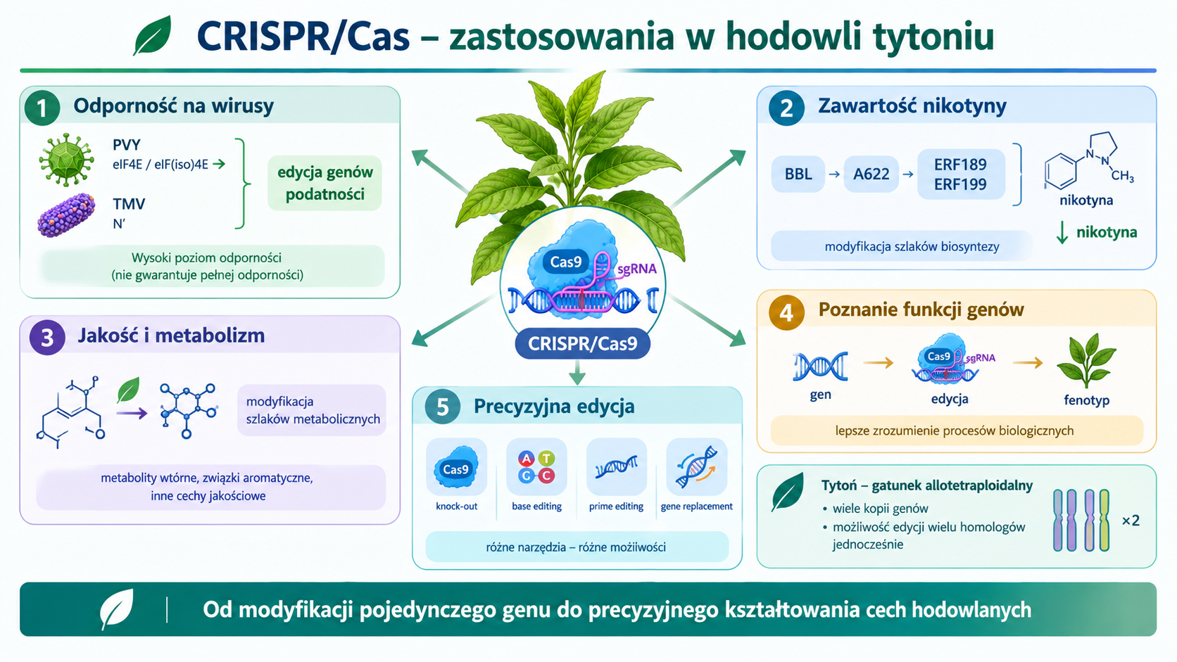

Slide 9
Kierunki wykorzystania CRISPR/Cas w hodowli tytoniu
ODPORNOŚĆ NA WIRUSY:
Wirus Y ziemniaka (PVY) – edycja genów podatności z rodziny eIF4E i eIF9(iso)4E powoduje, że białko wirusowe (Vpg) nie może się połączyć z białkiem eiF4E lub eIF(iso)4E rośliny, przez co wirus nie może przejąć kontroli nad komórką roślinną i wykorzystać ją do własnej replikacji (namnażania się). Gry wirus nie może połączyć się z białkiem roślina staje się dla niego odporna (Scientific Reports 2022)
Wirus mozaiki tytoniu (TMV) – wyłączenie genu NtTOM1 polegające na wycięciu pierwszego egzonu (początku) tego genu powoduje, że roślina przestaje produkować funkcjonalne białko TOM1. Wirus po wniknięciu do komórki nie może połączyć się z TOM1, zakotwiczyć w błonie komórkowej, co blokuje jego namnażanie się. Roślina zyskuje trwałą odporność (Molecular Biology Reports 2023)
REGULACJA ZAWARTOŚCI NIKOTYNY:
Wyłączenie rodziny genów BBL produkujących enzymy BBL, które odpowiadają za końcowy etap syntezy nikotyny w korzeniach tytoniu. Wyłączenie genów i w konsekwencji brak enzymów w komórkach tytoniu spowodowały spadek zawartości nikotyny o 99,7% i stworzenie tytoniu praktycznie wolnego od nikotyny (Science for Democracy 2019)
Wyłączenie genu A622 powoduje brak produkcji reduktazy NADPH – enzymu uczestniczącego w szlaku metabolicznym nikotyny. W efekcie uzyskano obniżenie poziomu nikotyny w liściach tytoniu o 99,6%. Badania wykazały jednak, że edycja genu A622 silnie wpływa na anatomię rośliny (zmniejsza jej wysokość i liczbę liści) (Current Plant Biology 2024)
Celowanie w czynniki transkrypcyjne z rodziny ERF odpowiadające za uruchomienie procesu produkcji nikotyny. Wyłączenie genów ERF spowodowało, że roślina nie rozpoczynała produkcji nikotyny. Tytoń nie wykazywał zaburzeń morfologii i rozwoju (Journal of Experimental Botany 2023)
Blokowanie genu QPT2 odpowiadającego za produkcję enzymu niezbędnego do budowy pierścienia pirydynowego nikotyny. Działanie spowodowało spadek poziomu nikotyny i silne zahamowanie wzrostu BMC Research Notes 2022)

Slide 10
Kierunki wykorzystania CRISPR/Cas w hodowli tytoniu
Zwiększenie tolerancji na suszę poprzez modyfikację rodziny genów NtAITR, które powodowały małą wrażliwość na kwas abscysynowy – hormon odpowiedzialny za zamykanie aparatów szparkowych i oszczędzanie wody. W efekcie modyfikacji rośliny tytoniu wykazywały wzrost odporności na suszę (International Journal of Molecular Science 2022)
Odporność na zasolenie i suszę poprzez wyłączenie genu NtNACO28 odpowiadającego za reakcje stresowe roślin. Zmodyfikowany tytoń charakteryzował się niższym wskaźnikiem utraty wody z liści i dłuższymi korzeniami w warunkach wysokiego zasolenia w glebie (Frontiers in Plant Science 2022)
Zwiększenie odporności na wysokie temperatury poprzez zablokowanie działania genu BCH odpowiadającego za przekształcanie beta-karotenu w ksantofile. Mutacja spowodowała znaczny wzrost akumulacji beta-karotenu w liściach. Beta-karoten zadziałał jak bariera przeciwsłoneczna i rośliny wykazywały wysoką odporność na upały (Plant Physiology and Biochemistry 2026)
Odporność na stres oksydacyjny i zasolenie poprzez edycję genu NtHyPRP1 odpowiadającego za produkcję białka bogatego w prolinę i negatywnie wpływającego na gospodarkę osmotyczną komórek. Usunięcie fragmentów tego genu doprowadziło do dezaktywacji tego białka przez co rośliny zyskały wyższą tolerancję na stres zasolenia oraz zdolność neutralizowania wolnych rodników (Plant Stress 2023)

